Slide 1


MANUAL DE USUARIO DEL SISTEMA DE REGISTRO Y CONTROL DE ASISTENCIAS

Slide 2
INTRODUCCIÓN
Bienvenido al Sistema de Sistema de Registro y Control de Asistencias del Personal. Este manual tiene como objetivo proporcionar una guía detallada sobre el uso del sistema, facilitando su comprensión y maximizando la eficiencia de su operación. Está dirigido a usuarios finales, administradores y cualquier persona que requiera interactuar con la plataforma.
El sistema permite la gestión de usuarios, control de asistencias, generación de reportes y notificaciones en tiempo real, asegurando una administración eficiente y organizada.

Slide 3
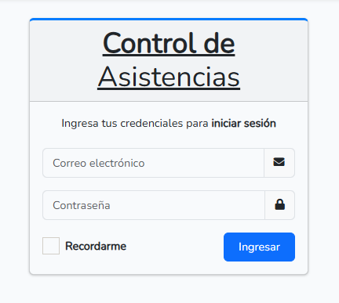
Acceso y autenticación
Para poder tener acceso al sistema, el administrador debe haber creado su usuario anteriormente. En caso de ser así, entonces:
Introducir el correo electrónico
Introducir la contraseña
Click en “Ingresar”

Slide 4
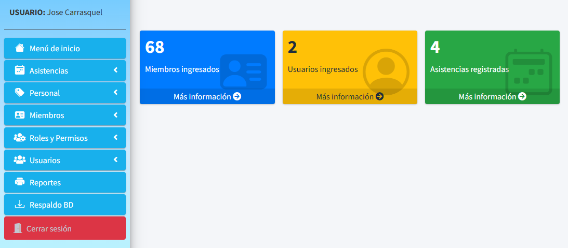
Panel Principal
El Panel Principal es la interfaz inicial tras el inicio de sesión. Desde acá, los usuarios pueden acceder a diferentes secciones del sistema según su rol y permisos asignados
Tablero de información: Presenta un resumen de las actividades recientes en tiempo real
Accesos rápidos: Estos botones son para visualizar los Miembros, Usurarios y Asistencias registradas
Menú de navegación: Permite acceder a las distintas funcionalidades del sistema

Slide 5
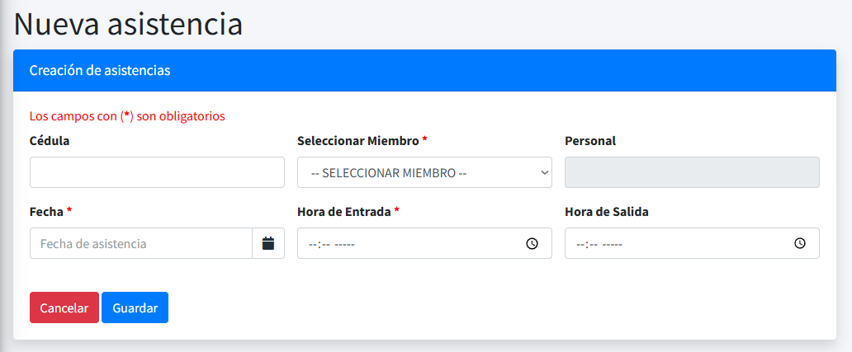
Asistencias
La funcionalidad de asistencias permite registrar y monitorear la hora de entrada y salida de los miembros del sistema, facilitando un mejor control y seguimiento de su asistencia.
Agregar el número de cédula o seleccionar un miembro
2. Agregar la fecha de la asistencia, hora de entrada y hora de salida
3. Confirmar el registro

Slide 6
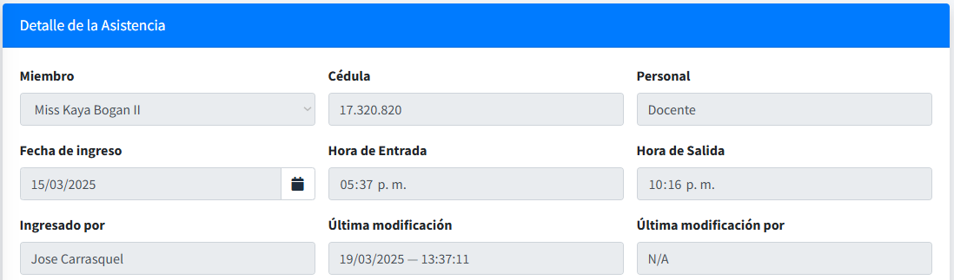
Asistencias
NOTA IMPORTANTE: cabe recalcar que las asistencias registradas o modificadas por un usuario quedarán registradas en el sistema. Al hacer click en la vista de la asistencia especificada, se mostrarán 3 cuadros adicionales con los siguientes detalles:
El usuario que ingresó la asistencia
2. La fecha y hora de ingreso o última modificación
3. En caso de haber alguna modificación, se indicará qué usuario la realizó. Si no se ha hecho ninguna, se mostrará N/A.

Slide 7
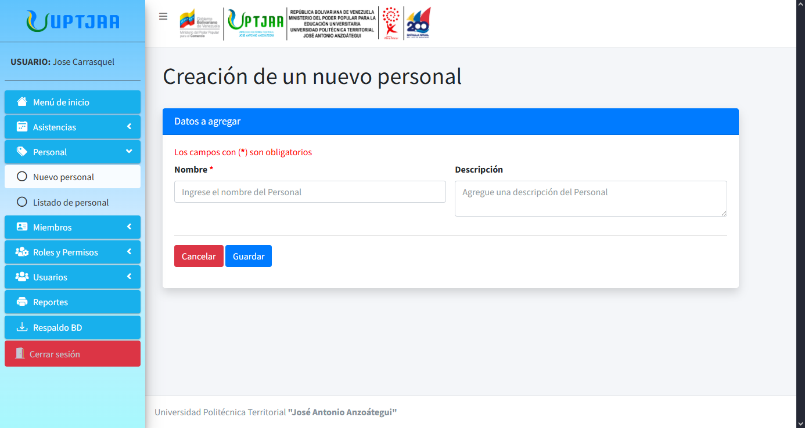
Personal
El sistema permite administrar los cargos dentro de la organización, asignándolos a los miembros registrados para reflejar sus responsabilidades dentro de la institución.
Asignar qué tipo de Personal se agregará dentro de la institucíón
Agregar una breve descripción de las funciones del personal
3. Confirmar el registro

Slide 8
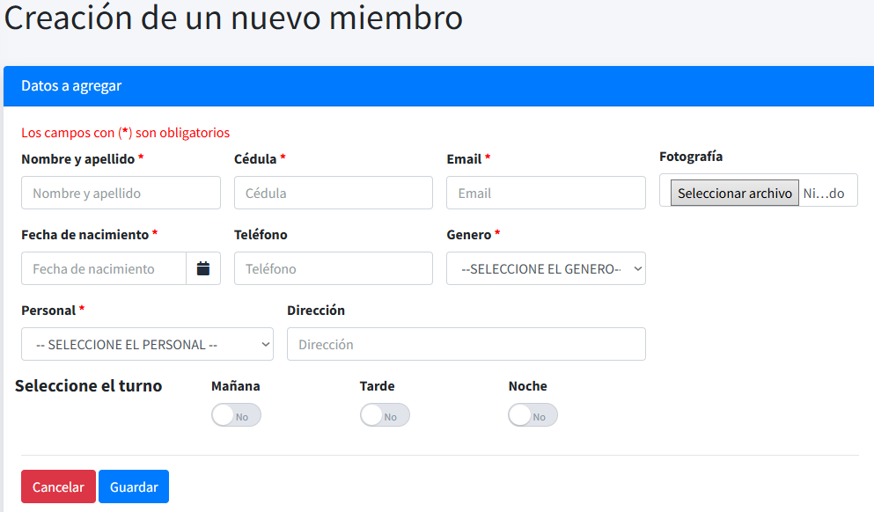
Miembros
El sistema permite administrar los miembros registrados, almacenando información personal relevante para su identificación y gestión.
Agregar datos personales del miembro, incluyendo qué tipo de personal es dentro de la organización
Seleccionar el turno que se le asignará al empleado
En caso de querer subir una fotografía del usuario se puede hacer, sino se le asignará un ícono automáticamente según su Genero
Guardar los datos asignados

Slide 9
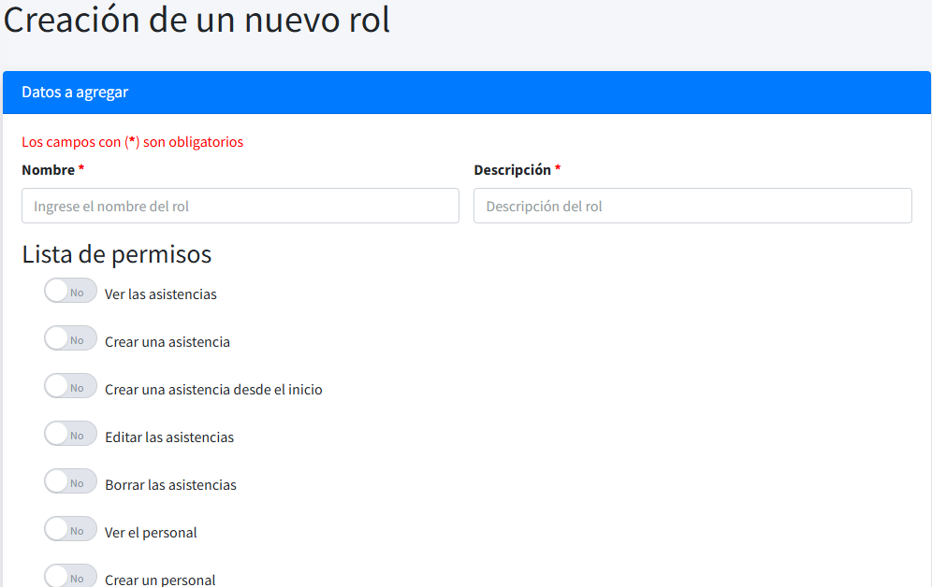
Roles y Permisos
El sistema utiliza un esquema de Roles y Permisos para definir los accesos y acciones que puede realizar cada usuario dentro de la plataforma.
Definir el nombre del rol
Agregar una descripción de qué hace dicho rol
Definir los permisos específicos del rol, marcando/desmarcando los permisos correspondientes a los cuales el usuario podrá acceder
Guardar los datos agregados

Slide 10
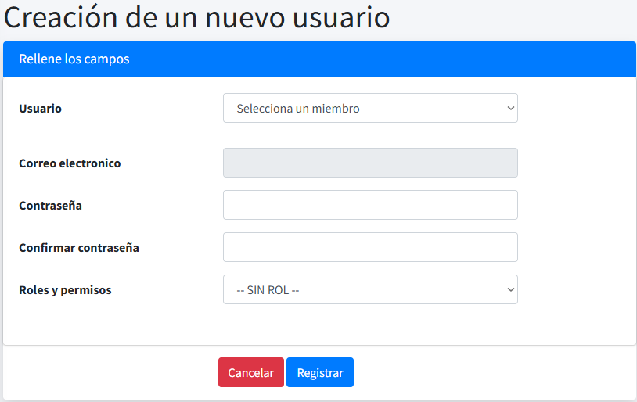
Usuarios
La administración de usuarios es una funcionalidad clave para el correcto uso del sistema
Elegir el miembro al cual se le asignará un usuario
El correo electrónico se asignará automáticamente
Crear una contraseña
Asignar los roles y permisos para el usuario
Registrar el usuario

Slide 11
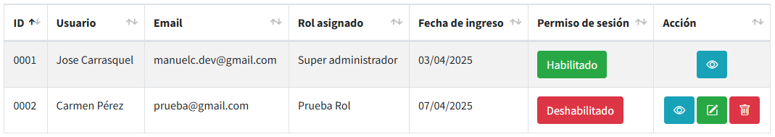
Usuarios
Habilitar/Deshabilitar un usuario: Este botón es útil para aquellos usuarios que no puedan o deban ser eliminados.
HABILITADO:
El usuario podrá tener acceso completo a las funciones del sistema de acuerdo a su rol
DESHABILITADO:
Al usuario se le restringirá el acceso al sistema sin necesidad de eliminar su cuenta

Slide 12
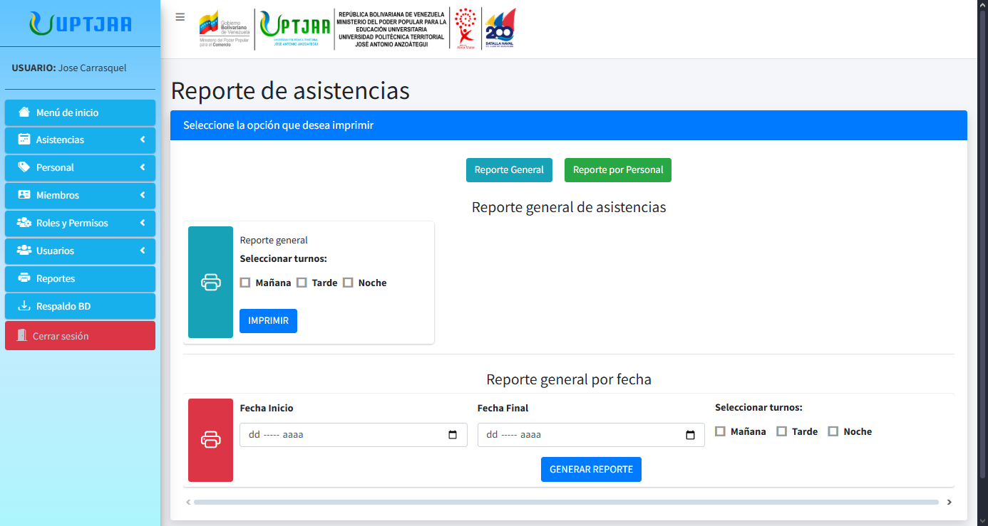
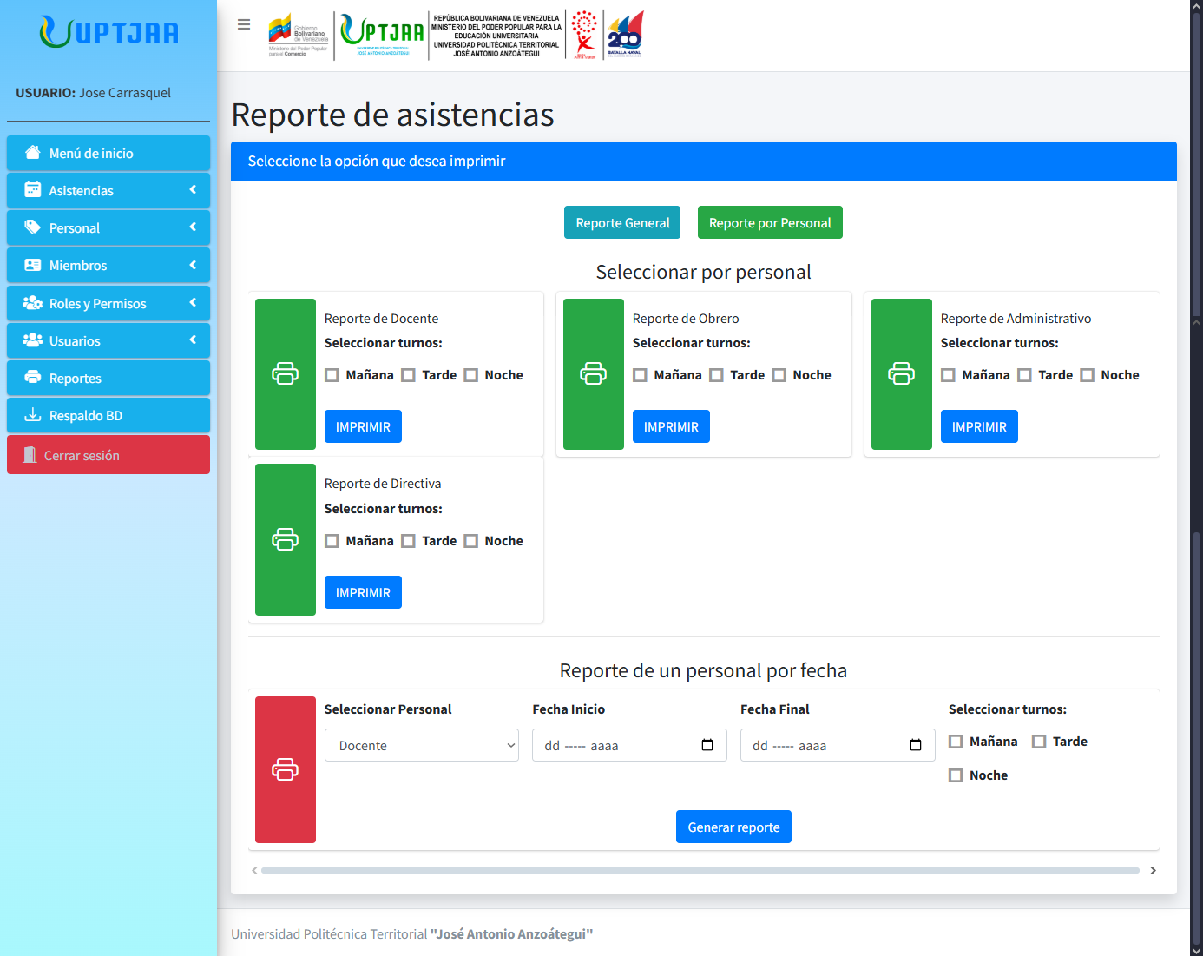
Reportes
El sistema permite la generación de reportes personalizados en PDF según diferentes criterios
GENERAL:
incluye todas las asistencia, desde la primera registrada hasta la más reciente.
PERSONAL:
Muestra las asistencias de un tipo de personal especifico, desde la primera registrada hasta la más reciente.
RANGO DE FECHAS:
Genera un reporte porde asistencias dentro de un rango de fechas
Muestra las asistencias en rango de fechas de un tipo de personal específico
Puedes aplicar filtros de los reportes por turnos, dependiendo de qué tipo de personal se necesite imprimir.

Slide 13
Respaldo de Base de Datos
Este botón, ubicado en la Barra Lateral, permite realizar un respaldo automático de la base de datos, asegurando que toda la información importante, anteriormente registrada, se guarde se manera segura.
Con solo un clic, la base de datos será respaldada de forma rápida y eficiente, protegiendo los datos del sistema ante cualquier imprevisto.
NOTA IMPORTANTE: este botón solo estará disponible según los permisos asisganos por el Administrador.

Slide 14
Seguridad y Buenas Prácticas
Para garantizar la seguridad de la información y el correcto uso del sistema, se recomienda:
Utilizar contraseñas seguras y cambiarlas periódicamente: Es recomendable que las contraseñas sean lo suficientemente complejas y contengan una combinación de letras, números y caracteres especiales.
No compartir credenciales con terceros: Compartir información de acceso pone en riesgo la seguridad del sistema. Cada usuario debe ser responsable de su propio acceso y nunca debe proporcionar sus credenciales a otras personas.
Cerrar sesión al finalizar el uso del sistema: Para evitar accesos no autorizados, es importante cerrar la sesión cuando ya no se esté utilizando el sistema, especialmente si se está utilizando una computadora compartida.
Reportar actividades sospechosas al administrador: Si se detectan comportamientos o accesos inusuales, es esencial reportarlo inmediatamente al administrador del sistema para que se puedan tomar las medidas adecuadas y garantizar la seguridad de todos los usuarios.
Capacitación del Personal: Es fundamental realizar sesiones de capacitación para todo el personal sobre el uso del nuevo sistema de control de asistencia. Esto asegurará que todos los usuarios se sientan cómodos y competentes en su operación, lo que reducirá errores y mejorará la eficiencia en el uso del sistema.

